Slide 1
危機管理委員会
危機防止に関する研修会
＜ ロータリーの奉仕をより安全・安心にするために ＞
2016年7月21日 ナゴヤキャッスルプラザホテル
第１回 地区内クラブ危機防止に関する研修会
危機管理委員長 黒田勝基

Slide 2
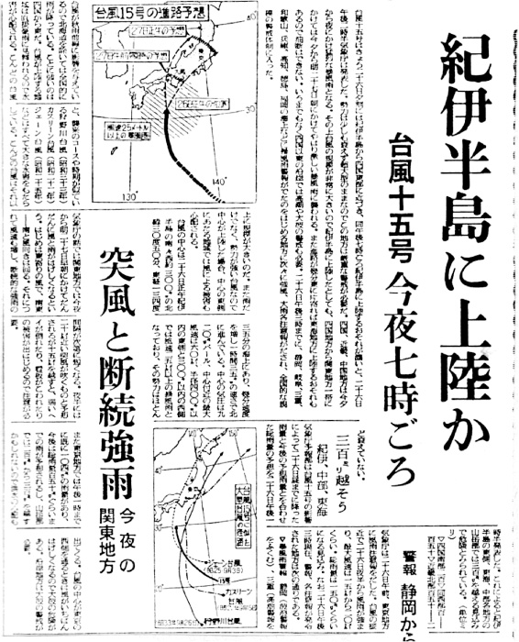
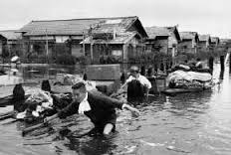
私の危機事案（個人的な話ですみません）
今まで死ぬかと思ったのは、伊勢湾台風（1959年（昭和34年）9月26日
当時: ９歳 碧南市在住））

Slide 3
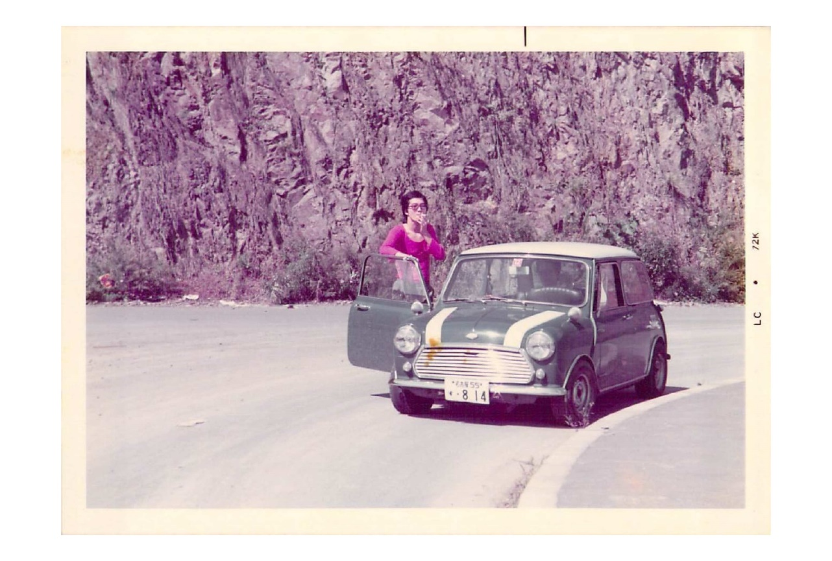
私の危機事案（個人的な話ですみません）
学生時代（50数年前）車が好きで、こんな車乗っていました。
お金がなく、タイヤがすり減っていたのに、交換せずそのまま乗っていて、
あるとき、雨の中スリップし、ガードレールを乗り越えるという、ひどい事
故を起こしました。幸い自損事故で、怪我もなかったのですが…。

Slide 4
私の危機事案（個人的な話ですみません）
結婚…危機ではないですよね！ 毎日努力努力
ロータリーに入会・・・・ これが本当の危機か？
会社の仕事ができない??!!
毎日緊急事態が発生しないか…気が休まらない
毎日危機事案が発生しないか…どこにも出かけられない??!!

Slide 5
今日の研修会の意味は
すべての社会活動には
すべての生命活動には
リスクがあります！

Slide 6
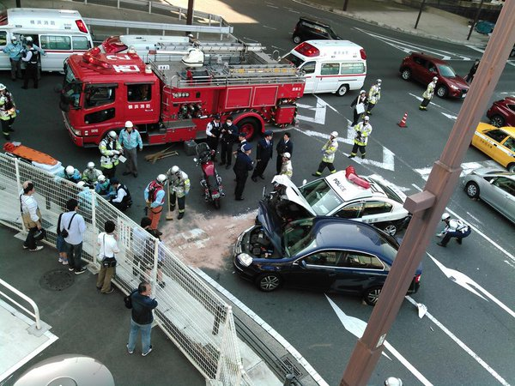
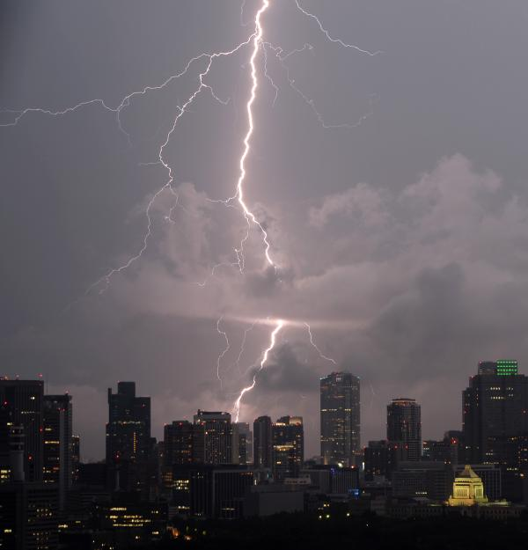
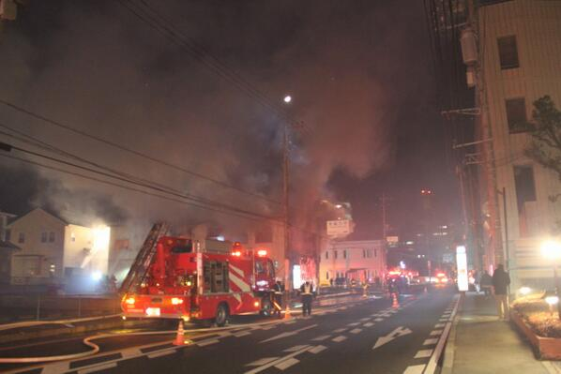
リスク のいろいろ・・・
奉仕の心と危機管理を考える

Slide 7
今日の研修会の意味は
リスクには
潜在化されているものと
顕在化しているものとが
あります！
そして、潜在化(見えない・感じない)
リスクのほうが多いと思いませんか?

Slide 8
リスク のいろいろ・・・想定集より
想定⑤ VTT活動中 テロのターゲットに 世の中にはUSAの奉仕活動を快く思っていない過激派もいる。 社会の混乱が目的であり、かつUSA・日本という先進国＝豊かな国＝の奉仕活動を狙い、扇情的なテロを計画する集団も存在する。VTT奉仕を行うために出発する直前に、そのようなターゲットになっているとの確率高い情報が入手され、政府からの警告があった。 その時にはどういう行動を、どういう注意をすべきか？ 政府からの警告情報ではなく、近隣地域に対する渡航自粛勧告がされれいるとき、どういう注意をすべきか?

Slide 9
潜在的リスク の発生確率
0.09％ 8時間のＲ活動中の遭遇確率
0.55％ 2日間のＲ活動中の遭遇確率
1.92％ 1週間のWCS活動中の遭遇確率
8.56％ 通勤途中で遭遇する確率（3ｘ250/8760）
65.7％ 自宅にいる時の遭遇する確率（8760-（9+3）Ｘ250
33.3％ 眠っている間に遭遇する確率（8Ｘ365/8760）
80％ 今後30年で、この地方での地震発生の確率

Slide 10
今日の研修会の意味は
今日は そのリスク！
潜在化されているリスクに
スポットを当てて(顕在化させ)、
それをどう回避するかを考える
研修会という 位置づけです

Slide 11
今日の研修会の意味は
ただ、
少々 上目目線 で
お話ししなければなりません
お許しください

Slide 12
目次
Ⅰ．ロータリーの危機管理とは何か
Ⅱ．危機事例（過去こういう事案がありました）
Ⅲ．危機管理委員会の組織について
Ⅳ．具体的にどう危機予防をするか
Ⅴ．事案が発生したら・・・どうする
Ⅵ．最後に

Slide 13
Ⅰ.ロータリーの危機管理とは何か?
ロータリーの奉仕には… ２種類あります
１．各ロータリークラブで企画された、
各種奉仕プロジェクト
ともに、ロータリー章典で
奉仕活動に枠がはめられています
２．国際ロータリーの規定下で行われる
青少年奉仕・（米山）・Ｒ財団プログラム

Slide 14
Ⅰ.ロータリー章典：青少年の保護
しかも：こんな仕組みがあるんです
青少年の保護 ロータリー章典 2.100 2015.5
2.100. 青少年の保護
2.100.1 青少年と接する際の行動規範に関する声明
国際ロータリーは、
ロータリーの活動に参加するすべての
青少年のために ・・・・・・・・
最善を尽くす責任がある （2006年11月理事会会合、決定72号）。
出典： 2002 年11月理事会会合、決定98号。
2006年11月理事会会合、決定72号により改正

Slide 15
誰が最終責任者か
ただし：もし問題が起きると
青少年保護条例違反 ロータリー章典 2.100.2
キーポイントは、
どのように対処したか、
という『手続き』に関してです
まさに、危機管理の仕組みが
どう動くか、ということです
2.100.2. 青少年保護法の順守を怠った場合
ロータリー関連の青少年プログラムに関係し、
会員が青少年保護に関する法律に
違反 したという申し立てにクラブが対処しなかった
という情報を得た場合、
理事会は、RI細則 第3.030.4項に従って、
このクラブの加盟を停止または終結させることができる
（2007年6月）

Slide 16
Ⅰ.ロータリーの危機管理とは何か?
青少年交換における先行指標としての
地区認定制度とは
責任の地区（クラブ）への転嫁？
クラブ管理の一律化?

Slide 17
Ⅰ.ロータリーの危機管理とは何か?
NON-CERTIFIED
DISTRICTS

Slide 18
Ⅰ.ロータリーの危機管理とは何か?
CERTIFIED DISTRICTS
（地区認定）となるためには・・・
条件
１．法人化
２．危機管理委員会が機能していること
３．責任賠償保険に加入していること

Slide 19
Ⅰ.ロータリーの危機管理とは何か?
CERTIFIED DISTRICTS
（地区認定）されると…
特典
１．青少年交換プログラムが実施できる
近い将来…
２．青少年奉仕（IA、RA、RYLA）に認定制度が
３．クラブ奉仕活動のある部分に認定制度が

Slide 20
Ⅰ.ロータリーの危機管理とは何か?
各クラブの独自の奉仕活動における
危機管理総則 と
危機管理委員会規定 による
安全意識の醸成による
クラブ奉仕活動の高度化?

Slide 21
Ⅰ.ロータリーの危機管理とは何か?
この危機管理総則 と
危機管理委員会規定 は
ＲＩ に登録されています
これによって、地区認定がされています

Slide 22
Ⅰ.ロータリーの危機管理とは何か?
１．国際ロータリー第2760地区 危機管理総則
前条
ガバナー統括の下、第三者委員を含む
危機管理委員会を設置し・・・・
危機管理総則と
危機管理委員会規定を
読んでいきましょう

Slide 23
Ⅰ.ロータリーの危機管理とは何か?

Slide 24
Ⅰ.ロータリーの危機管理とは何か?
１．国際ロータリー第2760地区 危機管理総則
第1条（ロータリーにとっての危機管理の危機）
国際ロータリー第2760地区、地区内各ロータ
リークラブ、ロータリアンにとって、「好ましくな
い事態の全て」を危機管理の「危機」とする。
ただし、ロータリークラブ内あるいはロータリア
ン相互間の人的・内的諸問題は除く。

Slide 25
リスク のいろいろ・・・想定集より
想定⑨ クラブでの社会奉仕活動中に起きた食中毒事件 Ａクラブは今年周年事業で、地域社会の一般住民を対象とした、社会奉仕活動を実施した。地域の清掃と講演会を主体にしたプログラムで、清掃のお礼として参加者に今年はそば粉で作った練り物（見た目は原料がわからない状態）を含む食事も出していた。 食事も終わり講演に移ろうとした矢先、参加者の一人が急に中毒症状を呈し、重篤な事態に陥ってしまった。 そのイベントは一般住民を対象としていたため、正確な登録者情報もないまま実施されていた。重篤に陥った方の情報もすべてが記入されていなく、連絡先などはっきりしない

Slide 26
Ⅰ.ロータリーの危機管理とは何か?
１．国際ロータリー第2760地区 危機管理総則
第4条（危機事案の報告）
地区委員会、地区内各ロータリークラブ、
ロータリアンは、速やかに危機管理委員会に
報告しなければならない

Slide 27
第1報の報告書式（ハンドブックにあります）
国際ロータリー第2760地区16-17年度
危機管理委員長 黒 田 勝 基 |  |  |  |  |  |  |  |  |  |  |  |  | 平成 |  |  | 年 | 月 |  |  | 日
FAX（地区事務所分室）：052-211-0230 |  |  |  |  |  |  |  |  |  |  |  |  | クラブ名
mail： governor16-17@rotary2760.org |  |  |  |  |  |  |  |  |  |  |  |  | 会長名
mail： k-kuroda@sa.starcat.ne.jp |  |  |  |  |  |  |  |  |  |  |  |  | 報告者名 |  |  | （役職）
ロータリー奉仕プログラムにおける 被・加害発生事案 報告
地区危機管理委員会様へ、下記の通りの事案が発生いたしましたのでご報告致します。
この事案に対しての対応指示をお願い致します。
事案の大小にかかわらず、地区危機管理委員会には報告をしてください |  |  |  |  |  |  |  |  |  |  |  |  |  |  |  |  |  |  | 必要か |  |  |  |  | したか
いつ |  |  |  |  | 平成 |  |  | 年 |  |  | 月 |  |  | 日 |  |  |  |  | □ | 保護者への連絡 |  |  |  | □
 |  |  |  |  | 発生 |  | AM | PM |  |  | 時 |  |  | 分 | 頃 |  |  |  | □ | 地区担当委員会への連絡 |  |  |  | □
どこで ※可能なら地図添付 |  |  |  | なるべく詳細に 発生場所（住所） |  |  |  |  |  |  |  |  |  |  |  |  |  |  | ☑ | 地区危機管理委員会への報告 |  |  |  | □
 |  |  |  |  |  |  |  |  |  |  |  |  |  |  |  |  |  |  | □ | RIへの報告 |  |  |  | □
被害者の情報 |  |  |  | 氏名（日本名） |  |  |  |  |  |  |  |  |  |  |  |  | 男・女 |  | 年令
 |  |  |  |  |  |  |  |  |  |  |  |  |  |  |  |  |  |  | 学校名
 |  |  |  | 住所
 |  |  |  | （入院先）連絡場所 |  |  |  |  |  |  |  |  |  |  |  |  | 連絡先
報告事案 の内容・原因 |  |  |  | 何をしていてそうなったか・なぜそうなったか
 |  |  |  | 加害者がいればその状況報告 被害者との関係
被害の 現状 |  |  |  | 加害者に刑事的な措置は必要かYES |  |  |  |  | □ | 被害者の今の状況と被害程度
 |  |  |  | 司法機関に刑事的な 連絡はしたかYES |  |  |  |  | □
 |  |  |  | どうなったか?

Slide 28
Ⅰ.ロータリーの危機管理とは何か?
１．国際ロータリー第2760地区 危機管理総則
第６条（保険）
地区は、危機への対応のため必要な保険に
加入する。

Slide 29
Ⅰ.ロータリーの危機管理とは何か?
公益財団法人 米山記念奨学会
公益財団法人 ロータリー日本財団
ＮＰＯ法人 国際ロータリー日本
青少年交換委員会（ＲＩＪＹＥＣ）
それぞれ 賠償責任保険に加入しています

Slide 30
Ⅰ.ロータリーの危機管理とは何か?
青少年奉仕委員会
国際奉仕委員会
その他 クラブが行う 一般奉仕活動は
それぞれ 参加者対象に障害保険等に
加入していると思います
但し、ロータリーの組織に対する保険は
今後加入する必要があります

Slide 31
Ⅰ.ロータリーの危機管理とは何か?
１．国際ロータリー第2760地区 危機管理委員会規定
第３条（危機管理委員会の任務）
２.法令上所定の機関への通告等の義務が
ある場合は、これに従うほか、報告された
内容が犯罪に該当すると判断したときは、
原則としてガバナーにおいて適時に刑事
当局に対する手続きを行う。

Slide 32
Ⅰ.ロータリーの危機管理とは何か?
１．国際ロータリー第2760地区 危機管理委員会規定
第４条（危機管理委員会の構成）
（１）ガバナーが指名するＡＧもしくはＰＤＧ
（２）ガバナー・エレクト
（３）ガバナー・ノミニー
（４）地区青少年奉仕委員長
（５）地区青少年交換委員長
（６）地区ローターアクト委員長
（７）地区インターアクト委員長
（８）地区米山奨学委員長
（９）地区ロータリー財団委員長
（１０）地区広報委員長

Slide 33
Ⅰ.ロータリーの危機管理とは何か?

Slide 34
Ⅰ.ロータリーの危機管理とは何か?
１．国際ロータリー第2760地区 危機管理委員会規定
第３章 青少年奉仕プログラムに対する特別規定
第１２条（青少年奉仕プログラムにおける地区の責務）
地区において実施する青少年奉仕プログラムに参加する
すべての青少年の安全と健康および健全な生活を守り、
交通災害、自然災害等の事故・災害からの保護と身体的、
性的、精神的虐待あるいはハラスメント（以下、ハラスメント
等という）を防止するとともに、事態の発生の場合の適切な
対応のために必要な業務を行う。

Slide 35
Ⅰ.ロータリーの危機管理とは何か?
１．国際ロータリー第2760地区 危機管理委員会規定
第３章 青少年奉仕プログラムに対する特別規定
第１４条（青少年奉仕プログラムにおける
危機管理委員会の業務）
（５）青少年交換プログラムにおいて、当該事案について
必要と認めたときは、原則として報告を受けたときから
７２時間以内に申立てについてガバナーから
国際ロータリーに報告し、その後の手はずと調査の
結果および講じられた措置について報告すること。

Slide 36
Ⅱ.危機事例（過去こういう事案がありました）
危機事案にはどんなものがあるか
社会で起こったこと、
ロータリーで起こったこと

Slide 37
Ⅱ.危機事例（過去こういう事案がありました）
大正12年 9月 1日 関東大震災
昭和20年 1月13日 三河地震
平成 7年 1月17日 阪神淡路大地震
平成23年 3月11日 東日本大地震
平成28年 4月14日 熊本大地震
直下型、プレート型、2回の本震、地震火災
タイプも場所も発生時間、被害規模も違う

Slide 38
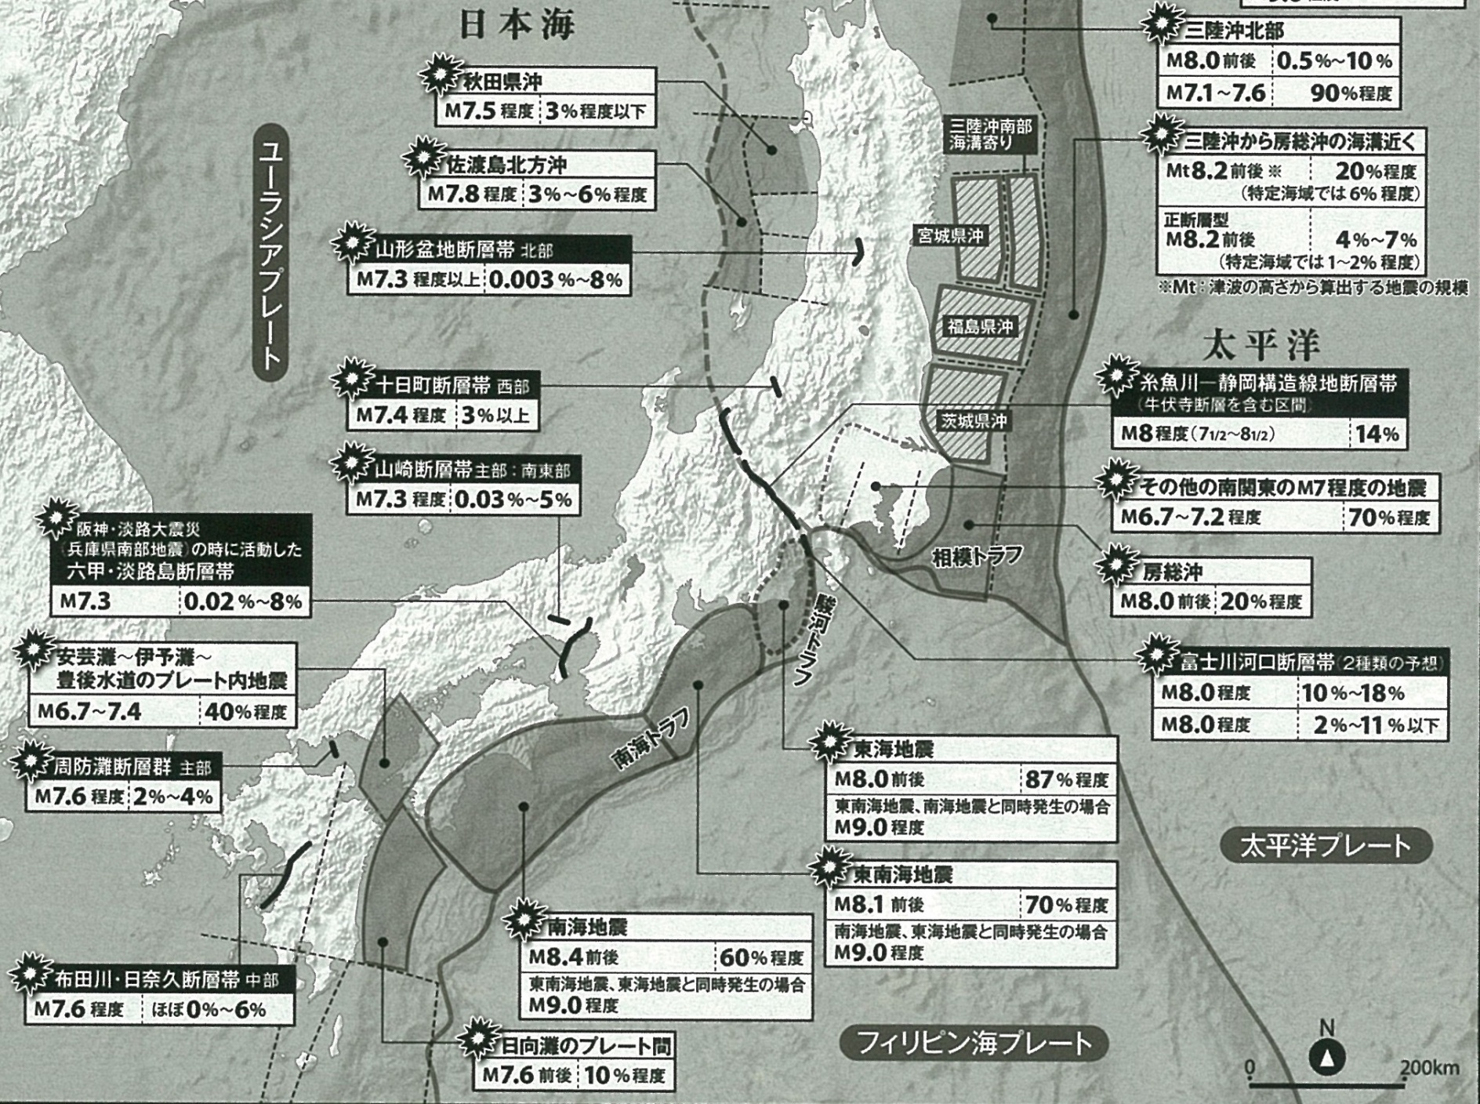
Ⅱ.危機事例（過去こういう事案がありました）
奉仕の心と危機管理を考える

Slide 39
Ⅱ.危機事例（過去こういう事案がありました）
浅沼社会党委員長 日比谷での刺殺事件
ロッキード事件
ダッカ日航ハイジャック事件
服部剛史君の『フリーズ』銃殺
日航 123便 墜落事故
SARS・エボラなど パンデミック疾病
パリなど各地で発生している テロ事件
内容、規模、影響範囲、事態発生原因など
タイプも場所も発生時間、被害規模も違う

Slide 40
Ⅱ.危機事例（過去こういう事案がありました）
１．パストガバナーのセクハラ・USAの警告
２．3.11ショック 学生の安否、所在地すら不明
３．ボート遊び中に転覆死亡
４．オレゴンでの学生の銃殺ＶＳ日本の状況
ＲＩＤ２７６０事案
１．病気を我慢して重篤化
２．摂食障害のためにドクターストップ
３．加害者（犯罪を犯した）になった青少年
４．SARS発生で学生の中途帰国命令

Slide 41
Ⅱ.危機事例（こういう事案もあり得ませんか？）
想定 クラブメンバーのＷＣＳ活動中の暴力事件
Ａ地区Ｒクラブ、毎年クラブＷＣＳ活動で海外に奉仕を行っている。
ある年計画していた建築プロジェクトが、現地委託会社の不誠実、いい加減さで投入費用に対し明らかに過剰請求をされているようだ。
今年参加したＲクラブのあるメンバーは強い正義感とけんか早いのが有名で、酒が入るとつい本音で追及してしまい、トラブルをしばしば引き起こしている。
今年のWCSもけんか腰の議論と追及が深夜まで続き、結局酒が入り、現地責任者に手を出してしまった。現地の委託業者は地元のある意味での有力者で警察にも大きな力を持っていることから、傷害罪で拘束されてしまった。予定の1週間という海外滞在期間内に、とても帰れそうもなく、さらに長期の拘束が心配される。

Slide 42
Ⅱ.危機事例（こういう事案もあり得ませんか？）
想定 パンデミック的疾病がIAの海外研修中に発生、帰国は? Ａ地区は毎年IAターを海外交流事業として9999地区西アースRCに40名を送っている。40名のメンバーはA地区の全IAクラブからの選抜で、10のIAクラブ、30の提唱クラブでなっている。引率者は地区IA委員長と委員2名。受入地区の責任者は西アースクラブ会長である。正式には、ガバナーには了解を取っているが、青少年交換と同様のApplication を取り交わしてはいない。 A地区IAターは、西アースクラブの会員であるホストファミリーHayari宅をはじめとした、20のホストファミリーに2週間滞在する計画で出かけて行った。 到着後1週間で、新聞での近隣地域に重篤な症状=かなりの死亡率＝が予想される感染症の発生が伝えられた。運悪く、1人のIAター(パン)が帰国予定の2日前に感染したようで、出国を止められたばかりではなく、急激な重篤化傾向を呈し入院を強制される事態になった。

Slide 43
Ⅲ.危機管理委員会の組織について
危機管理の仕組みは
危機は必ず起こるもの
それを認識し、対応するために

Slide 44
Ⅲ.危機管理委員会の組織について
危機管理委員会
と
消防署 の 関係?
似てると
思いませんか??

Slide 45
Ⅲ.危機管理委員会の組織について
…署 と …所 の違いは
業務停止命令
立入調査
業務改善命令
ができるという事?
これらを認めて
いただけるでしょうか?

Slide 46
Ⅲ.危機管理委員会の組織について
それとも・・・
危機管理委員会に許すのは
言語道断、冗談じゃない
とお考えでしょうか

Slide 47
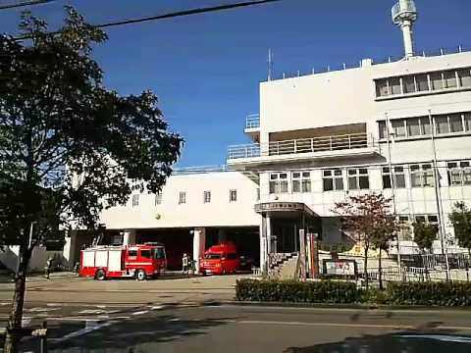
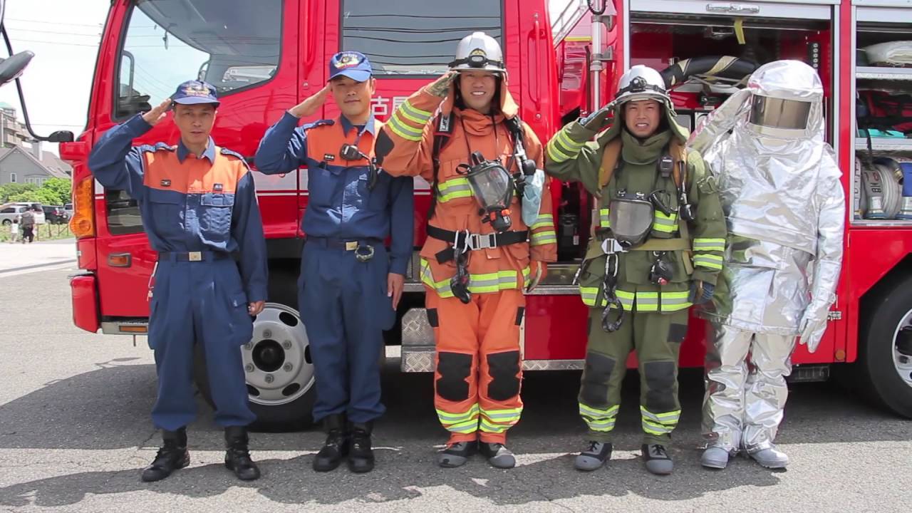
千種区消防署
署 とは・・・
立入調査権
業務改善命令 を持つ組織

Slide 48
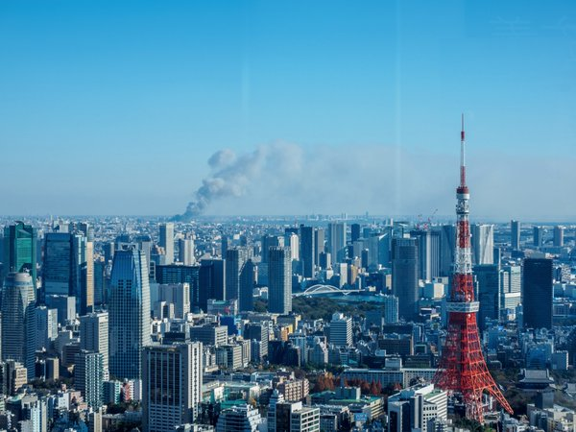

Slide 49
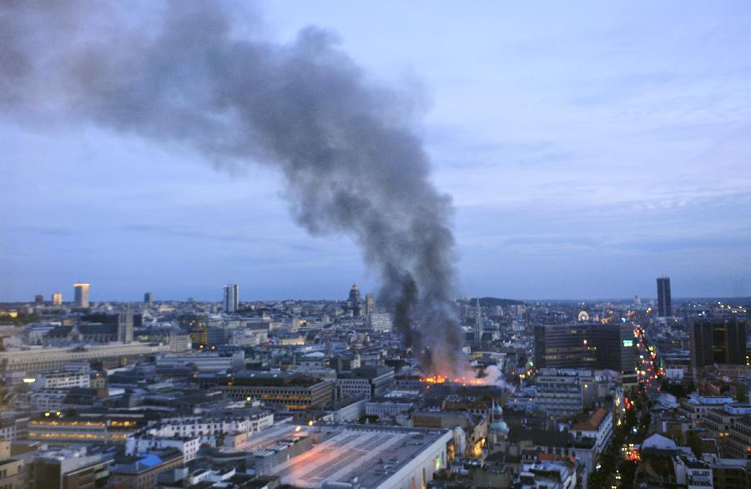
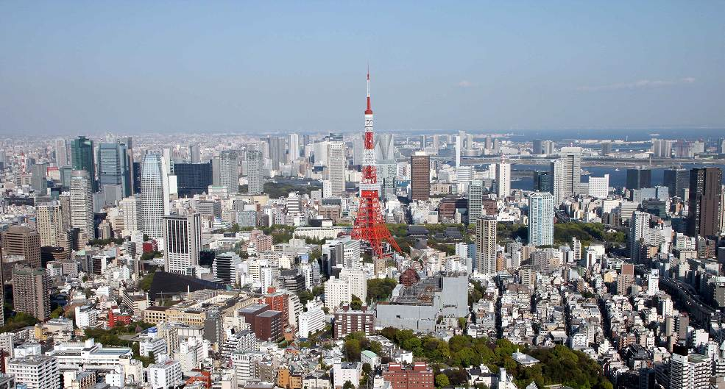
行ってみて初めて
こうなった ああなっと
判断できる

Slide 50
Ⅲ.危機管理委員会の組織について
危機管理委員会＋各クラブで対応する危機事案

Slide 51
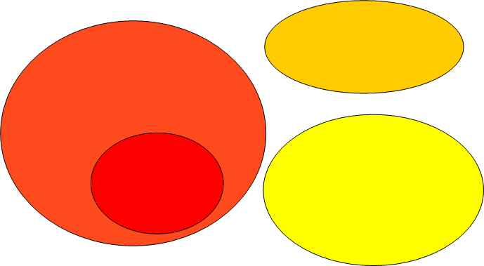
Ⅲ.危機管理委員会の組織について
地区委員会で対応する 危機事案
米山記念奨学会
青少年奉仕
IA、RA、RYLA
青少年奉仕
IA、RA、RYLA
ロータリー財団
VTT・ポリオプラス・
R財団奨学生・
世界平和フェロー
青少年交換
青少年交換

Slide 52
Ⅳ.具体的にどう危機予防をするか？
一般的な 『危機』の定義 vs ロータリー
「国際ロータリー第2760地区、地区内
各ロータリークラブ、ロータリアンにとって、
「好ましくない事態の全て」を
危機管理の危機とする
自然災害、事故、犯罪、病気、不祥事、経済的破綻 etc

Slide 53
Ⅳ.具体的にどう危機予防をするか？
危機管理について承知しておくべきいくつかの基本事項
（1）危機は常に想像を超えて発生するもの
意外な因果関係、超自然、超合理性
（2）突発に対して人間はすぐには反応できない
運動濫（乱）発、擬死反応が生き物の本能
（3）「三人寄れば文殊の知恵」は通用しない
人が集まっただけでは知恵は出てこない
（4）注意していれば危機には必ず前兆がある
「ハインリッヒの法則」アンテナと鋭敏な感覚
（5）世の中（世間）の理解や同情を当てにしてはいけない
「火事と他人の不幸は大きいほど面白い」のが人情
マスコミを敵にまわさない：広報の重要性

Slide 54
Ⅳ.具体的にどう危機予防をするか？

Slide 55
Ⅳ.具体的にどう危機予防をするか？
レベル評価を実施する
ハインリッヒの法則（1：29：300）
レベル1 事案担当者で解決するレベル 300
レベル２ 判断困難なヒヤリハット 300
レベル３ 中度の被害予想・軽犯罪 29
レベル４ 重大被害・法律上の犯罪 1・29
レベル５ 青少年へのセクハラ・甚大被害 1
ロータリーの評価を毀損するとき レべル +1～2
青少年保護に抵触する場合 レベル +2
青少年に対するセクハラ虐待事案 即レベル 5

Slide 56
Ⅳ.具体的にどう危機予防をするか？
危機防止の最強ツールは
いろいろな場面に対し危機を
想定し
シミュレーションで対応訓練を

Slide 57
Ⅳ.具体的にどう危機予防をするか？
想定問答の対応策検討時のポイント
①如何に、あり得ないことまで想定できるか
②事案で、明快な一律な対応策で決定しない
実際の危機事案は複雑であるので、
いかに多くの対応可能策を出せるか
③関係者の相関図を必ず考慮に入れる
④ＲＩのルールに則ること
⑤国などの法律に則ること ・・・・・・

Slide 58
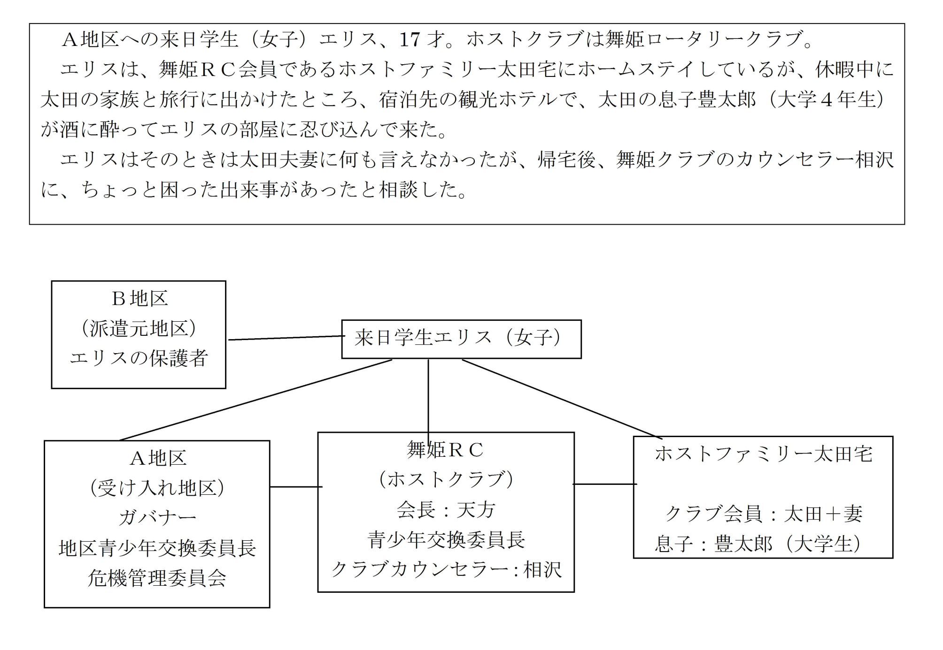
Ⅳ.具体的にどう危機予防をするか？
想定集の活用 = シミュレーション・訓練

Slide 59
Ⅳ.具体的にどう危機予防をするか？
ゼロ容認方針…
72時間ルール…
真偽を問わない…
・・・・・・・・・・・・・・
なかなか納得できないルールや
ＲＩ独自のルールがあります…

Slide 60
Ⅳ.具体的にどう危機予防をするか？
そこで・・・

Slide 61
Ⅴ.事案が発生したら－最初の第１歩
各クラブの奉仕活動を
より安全に、より安心に
展開するために・・・・・

Slide 62
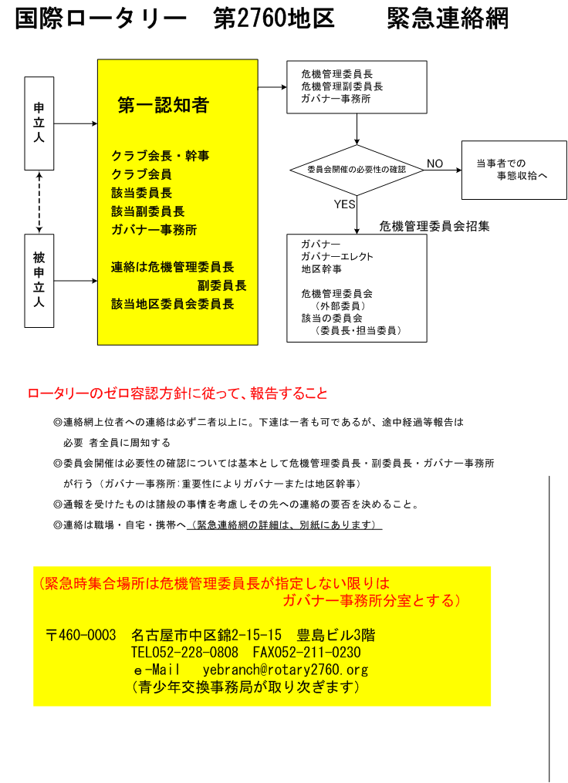

Slide 63
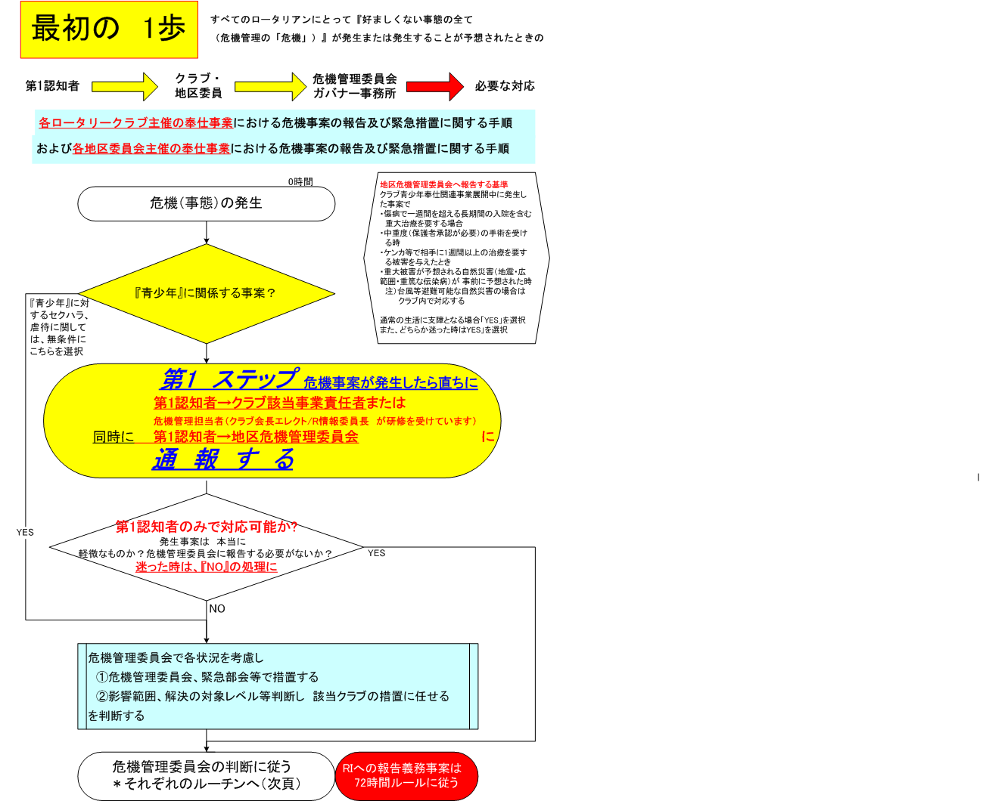

Slide 64
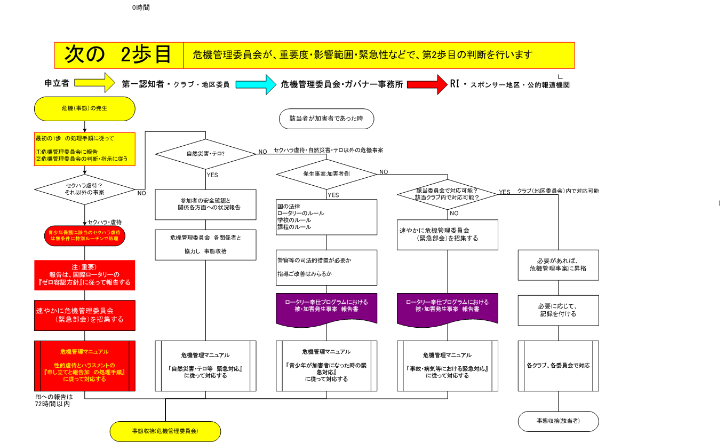

Slide 65
Ⅴ.事案が発生したら－最初の第１歩
危機管理委員長 黒田へ
第1報（090-2186-7408）
k-kuroda@sa.starcat.ne.jp
ただし、お願いがあります…
前に説明した 『危機の評価レベル1』は
是非、クラブ関係者で対応をお願いします
迷ったら、もちろん 危機管理委員会へ

Slide 66
Ⅳ.具体的にどう危機予防をするか？

Slide 67
Ⅵ．最後に…ロータリーは永遠です
ロータリーは1905年の創立から
「奉仕を実践してきました!!」
安心して奉仕活動を展開してください
そのためには、
危機管理委員会を
上手に使ってください
国際身体障害児協会設立 ポールハリスが会長に
『4つのテストを提唱した』ハーバートテイラー
『世界の青少年交換の重要性』を唱えた
ステンハマー 2005-06年RI会長

Slide 68
ご清聴ありがとうございました

